Slide 1
ICFES SABER PRO

Slide 2
Es una entidad encargada de la evaluación de la educación en todos sus niveles.
Adelanta investigaciones sobre factores que inciden en la calidad educativa con la finalidad de ofrecer información que contribuya al mejoramiento de esta.

Slide 3
OBJETIVO
Producir información confiable, oportuna y pertinente.
El Icfes publica periódicamente en el repositorio datos sobre los estudiantes que presentan las pruebas Saber.
Sus resultados, información socioeconómica, entre otros.
Además de los resultados en las pruebas internacionales en las que participa Colombia.

Slide 4
El uso adecuado de los resultados de las evaluaciones es un elemento indispensable para mejorar la calidad de la educación.

Slide 5
2003
2009
2010
Se convirtió en un requisito obligatorio para evaluar la educación formal.
CAES, inició con la evaluación de 22 programas de educación superior en el año 2003
A partir del 2010, el ICFES inicia el diseño y la aplicación de un nuevo examen conocido como Saber PRO
Debido a que el examen no tenía un carácter obligatorio y no se contaba con exámenes para cada uno de los programas existentes.
Los estudiantes evaluados sobre competencias genéricas: pensamiento crítico, solución de problemas, entendimiento interpersonal y escritura.
ICFES inició la evaluación del ciclo de educación superior mediante la aplicación de exámenes específicos.

Slide 7
SABER PRO
Las pruebas SABER PRO miden el nivel de competencias de los estudiantes de programas universitarios, técnicos y tecnológicos; los cuales se enfrentarán a la vida laboral y servirán como indicador de la calidad de la educación superior del país.

Slide 9
Saber PRO, que incluye la evaluación de competencias genéricas, entendidas como aquellas que todos los estudiantes deben desarrollar independiente del énfasis de formación, y la evaluación de competencias comunes a grupos de programas con características de formación similares, los cuales reciben el nombre de grupos de referencia. De esta manera, se evalúan competencias genéricas en cinco pruebas: lectura crítica, razonamiento cuantitativo, comunicación escrita, inglés y competencias ciudadanas. Asimismo, se han construido cerca de 42 pruebas de competencias específicas comunes para distintos grupos de referencia.

Slide 10
1.2 Características del examen Saber Pro
El Examen Saber PRO es un instrumento estandarizado para la evaluación externa de la calidad de la educación superior. Los lineamientos para el diseño del examen Saber Pro se definieron de acuerdo con la política de formación por competencias del Ministerio de Educación Nacional (MEN), tanto en el nivel universitario como en el nivel tecnológico y técnico profesional, y en su desarrollo han participado las comunidades académicas, asociaciones y redes de facultades y programas.

Slide 11
El examen Saber PRO es presentado por dos tipos de personas: estudiantes matriculados en un programa académico y que finalizaron su proceso de inscripción vinculados a una institución de educación superior y, egresados que culminaron sus estudios de educación superior y deciden presentar el examen de forma individual sin estar vinculados a una institución de educación superior.

Slide 12
Todos los examinandos son evaluados en las competencias genéricas y en una combinatoria de módulos de competencias específicas. En la jornada de la mañana, todos los estudiantes sin excepciones, son evaluados en las cinco competencias genéricas y en la jornada de la tarde son evaluados en los módulos de competencias específicas.

Slide 13
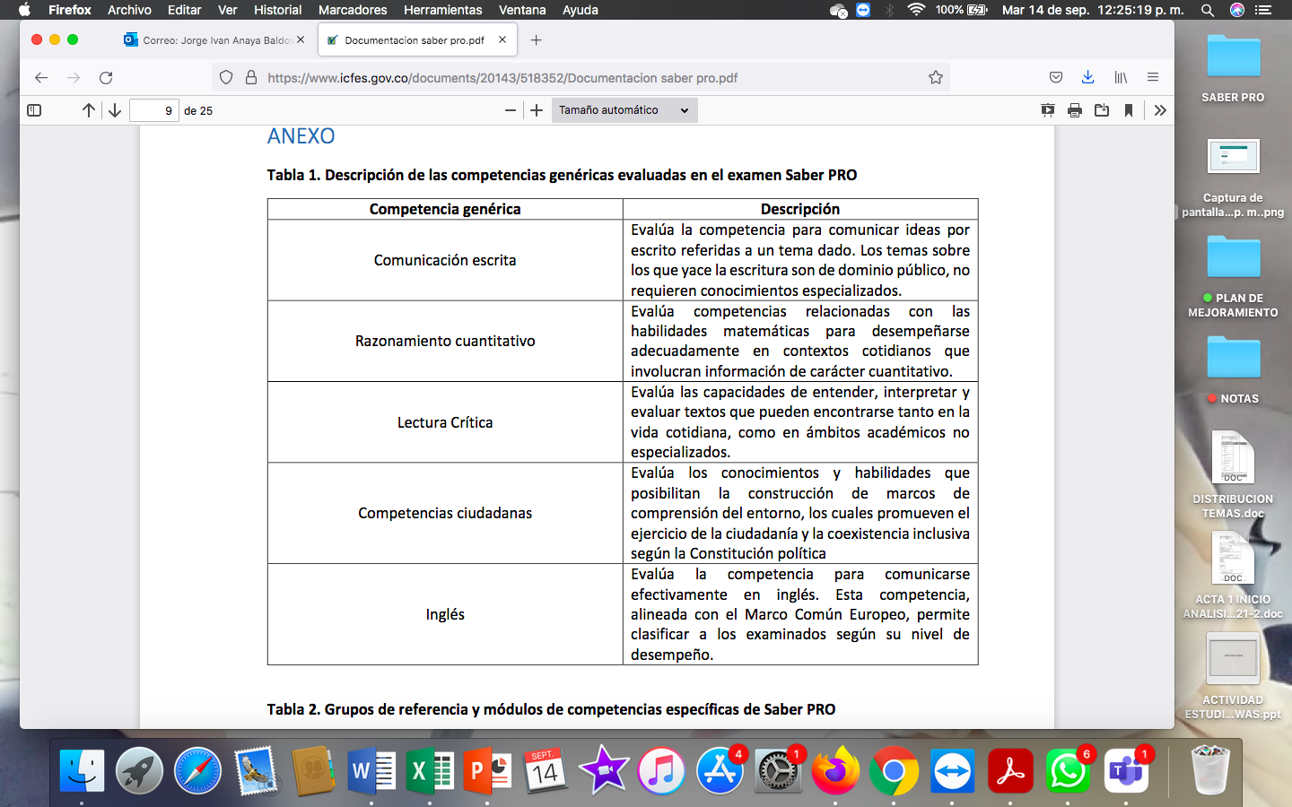

Slide 14
Salud Atención en salud Promoción de la salud y prevención de la enfermedad Diagnóstico y tratamiento en salud oral

Slide 15
"la ignorancia de la ley no excusa de su cumplimiento"

Slide 16
Formando líderes para la construcción de un nuevo país en paz

